Slide 1
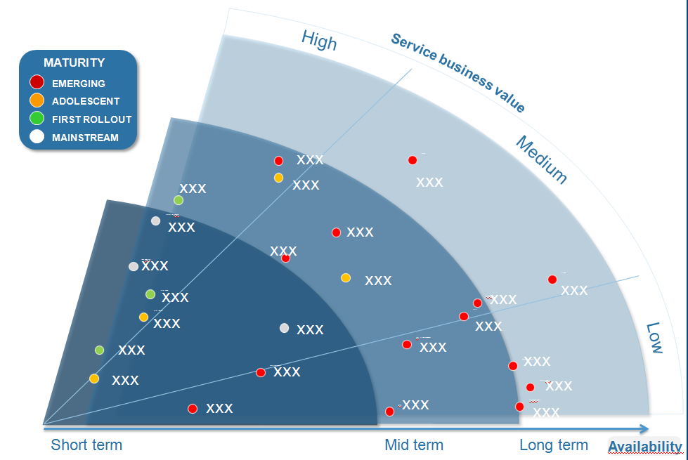
le plan d’orientation Technologique
Panorama des opportunités digitales
à valeur ajoutée métier
Presentation courte 2016

Slide 2
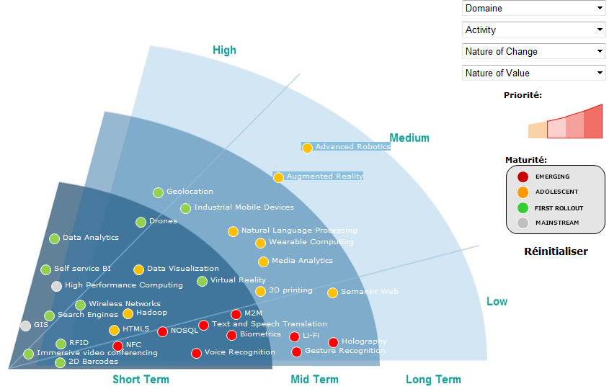
Éléments de contexte
Le Plan d’Orientation Technologique (POT) existe depuis 2009
Historiquement, outil de vulgarisation et de communication autour des nouvelles technologies, il est positionné depuis 2014 en tant qu’ outil d’aide à la stratégie
Stratégie digitale métier
Stratégie et plan SI
Afin de mieux contribuer à la stratégie digitale des métiers, le POT a évolué en 2015 avec l’introduction d’ une approche use cases structurée

Slide 3
Synthèse
Avec l’appui de l’équipe Innovation Numérique de la DSI Groupe, le Chief Digital Office souhaite déployer au sein du groupe la démarche POT (Plan d’orientation Technologique) d’identification des besoins digitaux des équipes métiers.
1
Le POT permet de faire émerger, en collaboration avec les équipes métiers, de nouvelles manières de travailler, des opportunités de mutualisation et une acculturation des équipes au digital et aux innovations numériques
2
Le tout, à partir, d’une démarche simple de recoupement des besoins métiers et des technologies innovantes
3
Pour profiter pleinement de la force de l’outil, il s’agit de le déployer la méthode à l’ensemble des branches et des profils métiers
La démarche va nécessiter une contribution modeste des métiers et des correspondants métiers
4

Slide 4
Que met-on derrière le pot ?
Le POT est un processus outillé qui vise à identifier les cas d’usages digitaux pour le Groupe en s’appuyant sur les capacités des technologies digitales
Les 4 principaux objectifs du POT :
Recueillir les besoins digitaux des métiers au plus proche de leurs activités quotidiennes
1
Identifier de nouvelles opportunités métiers offertes par le Digital et de nouvelles façons de travailler
2
Aider à la prise de décisions sur les pratiques technologiques à déployer au sein des métiers
3
Donner une orientation à la démarche d’innovation numérique des DSI des branches et du groupe
4

Slide 5
Que met-on derrière le pot ?
Les 4 principaux livrables du POT :
La matrice des technologies par entité, avec les fiches détaillées des technologie
1
Le radar des cas d’usage par entité, avec les fiches détaillées des cas d’usage
2
Les scenarios digitaux innovants, valorisés, priorisés, et leur fiche détaillée. Les éléments d’architecture associés
3
Les opportunités de partage et de mutualisation en transverse Groupe sur des scenarios digitaux innovants communs entre plusieurs entités
4

Slide 6
la méthodologie
Le POT est une méthodologie et une démarche outillée permettant d’identifier les cas d’usage et scénarios digitaux innovants grâce au croisement des technologies digitales innovantes avec les activitiés du business
Faire converger des opportunités technologiques et des besoins métiers …
Technologies
Processus métiers
« Digital capabilities »
« business capabilities »
Délivrer pour chaque entité un catalogue de ses cas d’usages digitaux positionnés dans un radar
Radar des cas d’usage
Cas d’usage
Technologies
2
1
4
3
Faire émerger des scénarios innovants à partir du regroupement de différents cas d’usage
Scénario numérique d’innovation
Cas d’usage
5
Technologies
Dégager un vision globale et synthétique des opprotunités digitales pour les métiers , la stratégie digitale et pour l’IT
Radar des scénarios
Analyse des impacts
Processus
Compétence
Application
Architecture
2
1
4
3
5

Slide 7
Demarche globale
T
BC
DC
UC
SC
Business
AR (arch. Ref.
IT service
IT
AC (arch. Cap.)
DC
T

Slide 8
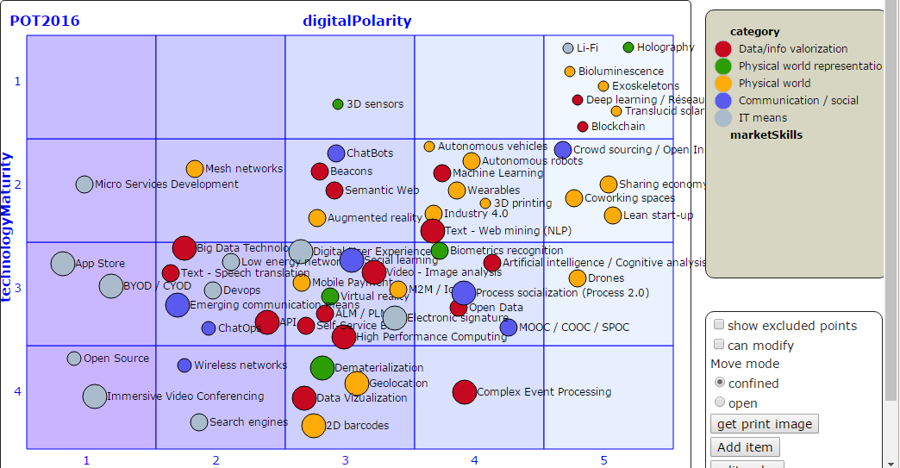
Matrice des technologies

Slide 9
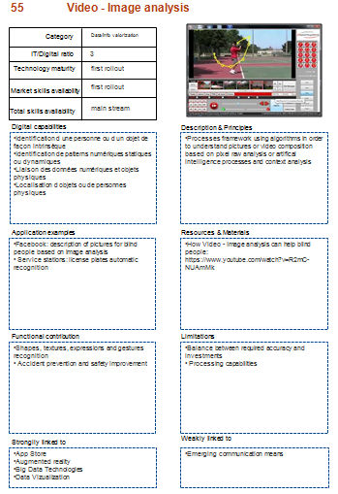
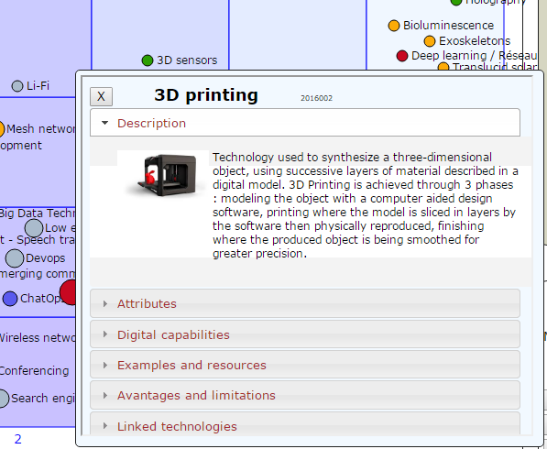
Exemple de fiche technologie
Version PDF
Dans l’application POT (ctl+click sur point)

Slide 10
Extraits du Radar des USE CASE RH
IMPACT
High
DISRUPTIVE
Service business value
TRANSFORMATIONAL
TRADITIONNAL
Identifier les talents externes sur le web
Web Semantic / Data Analytics
Medium
Identifier les critères de recrutements les plus pertinents
Data Analytics
Identifier les événements contribuant à la performance du collaborateur
Data Analytics
Recrutement par challenge en ligne
Digital User XP / Social Media
Recrutement à distance
Immersive Video Conf.
Digitalisation des formations « présentiels »
Immersive Video Conf. / Social Learning
Recommander Formations en libre accès
Digital User XP / Data Analytics
Digitalisation des formations en e-learning (HTML 5)
Digital User XP
Low
Short term
Mid term
Long term
Complexity

Slide 11
Exemple de
Fiche USE CASE
Business UNit
Business domain
Business Capability
POT Use case
HD
DRH
Recrutement
2015
Name
Identifier les talents externes via le web
Value | 3
Urgency | 2
Impact
Maturity
disruptive
emerging
Description
Pouvoir rechercher des candidats sur l’open web. Adéquation entre nos besoins en recrutement (base TotalCareers) et des profils directement disponibles sur le web sur les réseaux sociaux professionnels (linkln, viadeo ...).
Digital capabilities
Technologies & practices
Ajout d informations sémantiques Production de connaissance à partir d analyse de données Reconnaissance de patterns par rapport à un référentiel
Text mining Web mining Data Analytics
WARNING : exercice expérimental pour la campagne 2015

Slide 12
démarche du POT pour l’analyse des Entités
1
2
3
4
5
Étude
Ateliers
Résultats
Synthèse
Roadmap
Étude et veille sur les technologies
Préparation des ateliers
Création des use cases
(Atelier 1)
Radar des use cases
(Atelier 2)
Synthèse des ateliers
Regroupement des cas d’usage en scénario
Analyse des résultats
innovation
Cellule innovation
Élaboration d’une liste des technologies innovantes – renseignement des indicateurs (valeur, maturité…)
Création de la liste des technologies adaptées a l’entité
1er atelier :
- Présentation des technos 2016 - Création et définition des use case
2ème atelier :
Animation de l’atelier use Case
Travail en chambre pour la mise au propre et la synthèse, par entité, du radar de cas d’usage pour validation par le resp. de l’entité
Synthèse : Synthèse des différents radars
Scénarios : Analyse et regroupement des cas d’usage en scénarios
Roadmap : Priorisation des scénarios d’étude et proposition de plans d’actions alignés avec la stratégie de la DSI et avec la stratégie du Domaine Digital
métier
Correspondant métier POT
Création de la liste des Business Capabilities de l’entité
Revue et validation par le resp. de l’entité du radar des cas d’usage
Manager entité
1- 2 jours
½ journée
1 pers
2 pers
Participant métier
1er atelier :
- Participation à l’atelier et
- Création et définition des uses cases
2ème atelier :
Positionnement et ajustement des uses cases sur le radar
½ journée
½ journée
5 pers
5 pers

Slide 13
149 cas d’usages collectés
Les chiffres clés du POT 2015 (2/3)
80
33
27
HD
EP
RC
DAP | 9
DCIAG | 8
DDE | 7
DIAG | 8
DID | 8
DRH | 14
MG | 11
SEI | 8
SUR | 7
Drilling/Well Operations | 4
Geoscience | 7
HSE | 2
Industrial Projects | 1
Inspection/Maintenance | 7
Operations/Exploitation | 4
Purchasing | 4
Supply/Transportation | 4
Achats | 1
Fonctions siège | 1
Grands arrêts | 3
HSE | 5
Inspection | 8
Maintenance | 4
Opérations | 5
4
-
5
TS
MS
GP
Finance | -
Analyse de marché | 4
Shipping | -
Trading | -
Client | -
Digital.worker | -
Industrial | -
Digital employee | 3
Strategy | 2
Trading | -
Marketing | -
Des branches très impliquées pour un exercice encore expérimental cette année
Identification des fonctions identiques entre les différentes branches
POT présentation courte 2016

Slide 14

selon la somme des valeurs métiers recensées au sein des différents cas d’usage
Le classement des scénarios Numériques innovants
# | Scénario dans l’ordre du classement groupe
1 | Self-service BI, dashboard and (advanced) data visualization for end users
2 | Improve and extend collaboration (including external) with social technologies, video, crowdsourcing, survey, …
3 | Provide predictive or explicative models with data analytics applied on internal and external data and continously optimize by injection on the fly of actual data (learning)
4 | Build semantized systems to valorize all heterogeneous and spread data (advanced search …)
5 | Geospatial tagging of persons and objects (including vessels and material) for inspection, control, monitoring, security and logistics
6 | Field force operations digitalization with mobile device, augmented reality …
7 | Surveillance / inspection of infrastructures and around (drones, sensors …)
8 | Mobile access to existing applications and data (à subdiviser en deux scénarios : documents versus applications ?)
9 | External remote live and interactive training (webinar like), including collaboration and/or persistent community
10 | Remote operations using robotics (including drones)
11 | Tracking of moving assets (including persons) with geospatial technologies
12 | Operations remote support and monitoring
13 | Collaborative work (internal and external) using 3D dynamic visualization and manipulation of information
14 | Geospatial data valorization
15 | Improve industrial operational processes with 3D technologies
16 | Find the right information from internal and/or external multi sources using search engine, text mining and web mining
17 | Automated watch from internal and external sources
18 | Improve crisis management with new digital technologies
19 | Training in 3D dynamic environment using virtual or augmented reality
20 | Migration of applications based on obsolete technology (applications portfolio)
21 | Sharing of siloed operational and/or master data (MDM, DQM) for collaboration, quality
22 | Enrich/extend personal user environment with search engine, text mining …
23 | Remote space management using sensors
24 | Capitalizing or training using REX (return of experience)
25 | Multi-language management
26 | All kind of virtual meetings (awabot …)
27 | Enrich analysis by integrating external data (including open data)
28 | People safety using geolocation, mobility and wearable computing
29 | Cross internal and external sources data analytics (data mining ? - structured data)
30 | Adopt agile IT processes to respond to business needs
31 | Implement XRM systems for better interaction with partners
32 | Just in time 3D printing (no more spare)
33 | Automatization of secured workflow (including electronic signature)
34 | Operations scheduling optimisation
35 | Training on-line (not live, MOOC / e-learning like)
HD
EP
GP
TS
RC
MS
WARNING : exercice expérimental pour la campagne 2015, les données du POT ne sont ni exhaustives ni homogènes selon les branches

Slide 15
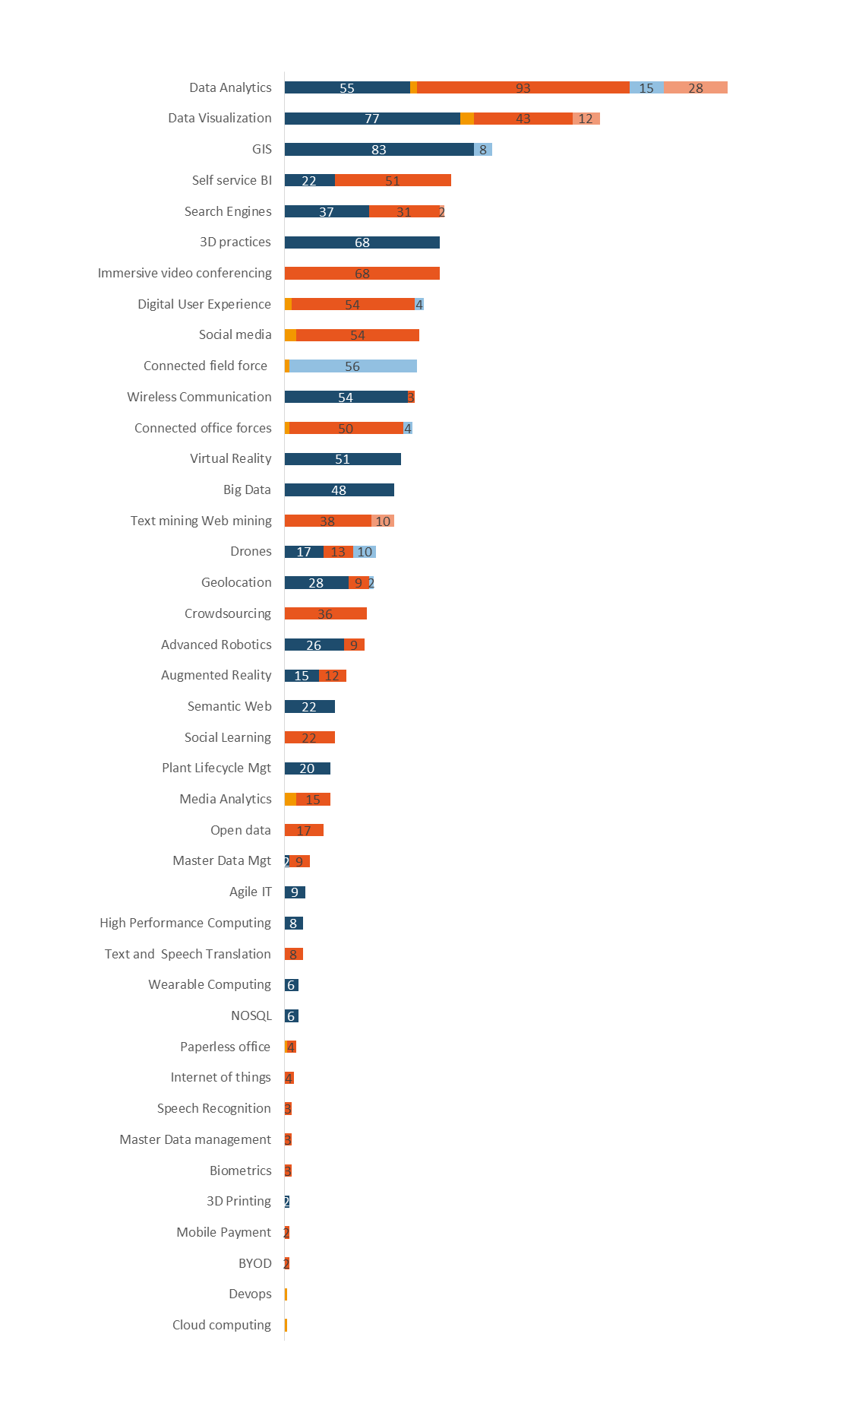
Liste des technologies au niveau groupe classées selon la somme des valeurs métiers recensées au sein des différents scénarios
Synthèse des résultats POT 2015
HD
EP
GP
TS
RC
MS

Slide 16
27
Somme des valeurs métiers:
Fiche SCENARIO Numérique Innovant
DRAFT
Thématique
5
Geospatial tagging of persons and objects (including vessels and material) for inspection, control, monitoring, security and logistics
Physical World
Objectifs et bénéfices attendus
Cas d’usages concernés
Responsable de l’étude
Risk prevention
Follow-up of material transportation between sites
Utilisation de tags virtuels géolocalisés pour la gammagraphie
Faciliter l'élaboration des rapports des missions IGSE
Balise de "détresse" géolocalisé
Sécuriser les badges avec des puces RFID
Follow-up of stocks and purchases
Charge 2016 prévue
Digital Capabilities
Technologies
Localisation d objets ou de personnes physiques
Accès ubiquitaire au SI d entreprise
Interaction avec les données numériques
Interaction visuelle avec les données
Ajout d informations contextualisées
Liaison des données numériques et objets physiques
Transmission de données numériques entre objets
Production de modèles prédictifs
Production de connaissance à partir de la représentation de données
Sélection d informations dispersées
Ajout d informations sémantiques
Production de connaissance à partir d analyse de données
Identification de patterns numériques statiques ou dynamiques
Reconnaissance de patterns par rapport à un référentiel
 | Maturité | Fréquence
GIS | Deploy | 28
Geolocation | Deploy | 18
Data Analytics | Deploy | 12
Connected office forces | Deploy | 8
Digital User Experience | Deploy | 6
Data Visualization | Experiment | 4
Search Engines | Experiment | 4
Augmented Reality | Deploy | 3
Wireless Communication | Experiment | 3
Priorité de déploiement
Impacts entreprise
Dépendance et mutualisation
Business Domain Global
Intérêt du scénario pour les branches (% de la somme des valeur métiers)
branche | Intérêt
EP
D
RC

Slide 17
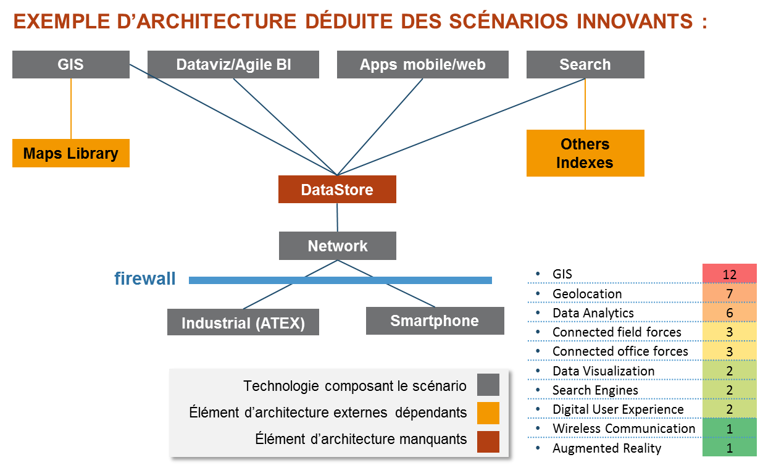
Synthèse des résultats 2015
Mise évidence des besoins et des convergences : EXEMPLE
Commentaires
Exemple de schéma d’architecture hybride présentant les technologies nécessaires à la mise en œuvre d’un scénario.
Cette présentation permet de mettre en évidence les ressources manquantes, à mutualiser ou encore à rapprocher pour la mise en œuvre d’un scénario
SCENARIO :
Geospatial tagging of persons and objects (including vessels and material) for inspection, control, monitoring, security and logistics

Slide 18
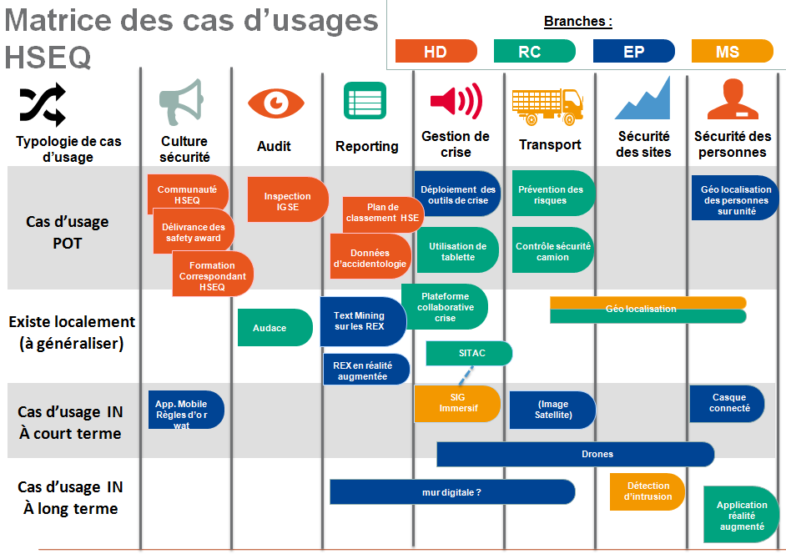
Synthèse des résultats 2015
Contribution au plan SI branche : EXEMPLE
Commentaires
Exemple pour les fonctions HSEQ d’une contribution aux plans SI métier interbranche
Ce schéma positionne les cas d’usage répartis en thématiques métiers selon 3 niveaux de priorité : à généraliser, déploiement à court terme, déploiement à long terme

Slide 19
Conclusions et propositions Synthèse des résultats (technologies)
 | Veille | Expérimentation | Déploiement
valorisation des données | Open data | Data Visualization | Data Analytics
 | Semantic Web | Big Data | Search Engines
 |  | Text mining Web mining | Self service BI
social/collaboratif |  | Immersive video conferencing | Social medias
 |  | Crowdsourcing
 |  | Social learning
moyen de communication |  | Digital User Experience | Wireless Communication
 |  | Connected field forces | Connected office forces
 |  | BYOD
 |  | Mobile Payment
repres. monde physique | Holography | 3D practices | GIS
 |  | Text and Speech Translation | Virtual Reality
 |  | Internet of things | Paperless office
 |  | Augmented Reality
 |  | Media Analytics
 |  | Speech Recognition
 |  | Plant Lifecycle Mgt
monde physique | Exoskeletons | Advanced Robotics | Geolocation
 | Biometrics | Smart plant | Drones
 |  | Wearable Computing
 |  | 3D printing
IT |  | Open source | Master Data Mgt
 |  | Hadoop | Cloud computing
 |  | DevOps | Agile IT
 |  | NOSQL
 |  | High Performance Computing
 |  | Enterprise architecture
Nombre de citations dans l’ensemble des cas d’usage
>30%
>15%
>10%

Slide 20
Atelier #1

Slide 21
Objectifs
Définir les business domaines et les business capabilities
Fixer les ou les ateliers d’émergence des cas d’usage
Qui?
Quand ?
Où?
Fixer le processus de validation des cas d’usage

Slide 22
Exemples de Business Domains & Capabilities
Business Domain : Chaîne logistique
Business Capabilities :
Niveau 1 :
Gestion des fournisseurs
Catalogue de produits
Approvisionnement
Commandes
Facturation
Niveau 2 :
Commandes :
Validation de la commande
Retrait du stock
Préparation de la commande
Distribution
Livraison
Après-vente / réclamations
Example

Slide 23

Enjeux métiers Monétique & réseau
Principaux Business Domains
Principales Business Capabilities

Slide 24
Catégorisation des digital capabilities
Nous privilégions une approche centrée sur la chaîne de valeur et la contribution des technologies tout au long de cette chaîne de valeurs, afin de faciliter le lien avec les digital capabilities des différentes technologies étudiées
Cette approche permet également de réduire les recouvrements possibles, en privilégiant la finalité de la technologie ou sa valeur d’usage dominante pour la catégoriser (ex. : Internet of Things permet de « Connecter »)
CONNECTER
ANALYSER
CRÉER
TRANSMETTRE
Captation
Collecte
Mesure
Mise à disposition
…
Stockage
Traitement
Analyse
…
Représenter
Construire
Reformer
…
Communiquer
Echanger
Rayonner
…
MODES DE TRANSFORMATIONS / PRATIQUES

Slide 25
Suggestions de digital capabilities
Collecte automatisée de données issues de capteurs;
Collecte de données comportementales;
Collecte de données géographiques;
Découverte de corrélations dans les données;
Identification de patterns numériques statiques ou dynamiques;
Liaison des données numériques et objets physiques;
Reconnaissance de patterns par rapport à un référentiel;
Sélection d informations dispersées;
Stockage et traitement de données massives;
Structuration sémantique de l information;
Ajout d informations contextualisées;
Ajout d informations sémantiques;
Ajout de fonctionnalités numériques;
Déclenchement automatique d action;
Exécution d actions physiques sans intervention humaine;
Exécution de processus automatisé;
Interaction avec les données numériques;
Interaction non conventionnelle avec les données numériques;
Mutualisation de moyens numériques ou physiques;
Production automatisée d informations contextuelles;
Production d informations en temps réel basée sur des modèles;
Production de connaissance à partir d analyse de données;
Production de connaissance à partir de la représentation de données;
Production de connaissance par l utilisation;
Production de connaissance par l utilisation de données externes;
Production de modèles prédictifs;
Simulation d un contexte physique;
Vision déportée;
Visualisation 3D;
Intéraction numérique entre les personnes;
Interaction visuelle avec les données;
Localisation d objets ou de personnes physiques;
Ouverture de l information;
Transmission d informations entre personnes;
Transmission de données numériques en milieu contraint;
Transmission de données numériques entre objets;
Transport automatisé d objets;
Sécurisation de transactions;
Identification d une personne ou d un objet de façon intrinsèque;
Identification d une personne ou d un objet non visible;

Slide 26
Suggestions de TechnologieS
2D barcodes
API
App Store
Autonomous robots
Beacons
Big Data Technologies
Bioluminescence
Blockchain
ChatBots
Crowd sourcing / Open Innovation
Data Vizualization
Digital User Experience
Drones
Geolocation
Li-Fi
Low energy networks
M2M / IoT
Mobile Payment
Open Data
Process socialization
Sharing economy
Text & Speech translation
Translucid solar cells
Video & Image analysis
Wearables
Wireless networks

Slide 27
Exemples de cas d’usages
Transport automatisé d’objets > Drones
Transport de jerricans d’essence de dépannage
Transmission de données numériques entre objets > Li-Fi / Beacons
Fourniture de services numériques dans les stations services
A discuter en séance ?

Slide 28
Annexe

Slide 29
Les chiffres clés du POT 2015 (1/3)
6
Business Unit
2,5
≈150
Mois de collecte Branche
Jours-homme
37
≈50
≈30
Business Domain
Personnes impliquées
Réunions et ateliers
105
Besoins métiers
Cas d’usages recoupant des besoins métiers et des opportunités Digital
149
36
Cas d’usages
Scenarios métiers
Regroupement de l’ensemble des cas d’usages en scénario par proximité fonctionnelle et technique
47
Opportunités Digital
Ces chiffres correspondent aux mesures d’un déroulement incomplet de l’exercice du POT, compte tenu de l’absence de participation de certaines directions
48
Technologies / Pratiques
POT présentation courte 2016

Slide 30
Exemple de
Fiche techno
194
Fiche Technologie Innovante
Somme des valeurs métiers:
En construction
1
Data Analytics
Objectifs et bénéfices attendus
Digital Capabilities
Critères d’évaluation
Analytics is the discovery and communication of meaningful patterns in data Especially valuable in areas rich with recorded information, analytics relies on the application of data mining, statistics, artificial intelligence and machine learning to explain data and perform predictive analysis Analytics often favors data visualization to communicate insight
Reconnaissance de patterns par rapport à un référentiel
Production de modèles prédictifs
Production de connaissance à partir de la représentation de données
Production de connaissance à partir d analyse de données
Identification de patterns numériques statiques ou dynamiques
Cas d’usages concernés
Scénarios
Optimisation des analyses/ production /maintenance /accidents à l’aide de nouveaux outils
Découverte de nouveaux facteurs d'influence des marchés
Prévention des risques
Correlate production / injection well’s data
Analyse prédictive l’optimisation de la production et des ressources
Intégration des données des missions d'audit et de contrôles internes
Favoriser la performance des employés et identifier des critères de recrutements
Remote assistance on well operations
Vessel/vehicle follow-up
Dashboard Drilling operations
 | Fréquence
Provide predictive or explicative models with data analytics applied on internal and external data and continously optimize by injection on the fly of actual data (learning) | 33
Self-service BI, dashboard and (advanced) data visualization for end users | 13
Build semantized systems to valorize all heterogeneous and spread data (advanced search …) | 9
Geospatial tagging of persons and objects (including vessels and material) for inspection, control, monitoring, security and logistics | 6
Operations remote support and monitoring | 5
Tracking of moving assets (including persons) with geospatial technologies | 3
Automated watch from internal and external sources | 3
Improve industrial operational processes with 3D technologies | 3
Implement XRM systems for better interaction with partners | 2
Sharing of siloed operational and/or master data (MDM, DQM) for collaboration, quality … | 1
Remote space management using sensors | 1
Priorité de déploiement
Impact sur le SI
Risques et dépendances
Business Domain Global
P1
Cette technologie est considérée comme de priorité 1, compte tenu de sa valeur métier et du nombre d’occurrence dans les différents scénarios.
P1 signifie que la technologie est à déployer ou expérimenter sur l’année à venir
Intérêt du scénario pour les branches (% de la somme des valeur métiers)
branche | Intérêt
HD | 48%
EP | 28%
TS | 14%
RC | 8%
GP | 2%
WARNING : exercice expérimental pour la campagne 2015

Slide 31
Démarche et Méthodologie Détaillée du POT
La réalisation du POT suit une démarche en 5 étapes
Étude
Ateliers
Résultats
Synthèse
Roadmap
Création d’une liste des technologies innovantes par la DSI – cellule innovation numérique
Ateliers par branche pour définir les besoins en technologie et décrire des cas d’usage (UC)
Consolidation des résultats de l’étude selon l’axe technologie et l’axe usages
Analyse des informations et regroupement des cas d’usage en scénario d’étude
Priorisation des scénarios d’étude et proposition de fiches plans d’actions
Liste des technologies innovantes par branche
Radar des usages
Scénario 1
Scénarios prioritaires
Liste des technologies innovantes par branche
Techno
Techno
Techno
Liste des technologies innovantes par branche
2
…
…
1
UC1
UC3
1
S1
T1
…
…
T1
4
UC2
Veille
Évaluation
Analyse
Étude
T1
maturité
3
2
S6
Technologies prioritaires
T2
T2
Scénario 2
T2
3
S12
…
5
…
…
1
T2
…
UC4
UC7
…
Valeur business
…
4
S3
2
T7
Tn
…
Tn
UC5
Tn
Radar des technologies
5
S8
3
T1
2
…
4
T8
Liste des technologies pertinentes dans le contexte Total
1
Scénario n
Définition des cas d’usage par branche et technos associées
4
5
T10
disponibilité
…
…
Définition des cas d’usage par branche et technos associées
3
UCx
UCy
Définition des cas d’usage par branche et technos associées
…
…
5
UCz
S1
T1
Fiche plan d’actions
…
Valeur business
Fiche plan d’actions
UC1
Fiche plan d’actions
T1
T3
…
UC1
Description
planning
T1
T3
…
T2
UC1
Description
2016
2017
T1
T3
Analyse des impacts :
Processus
Compétence
Application
Architecture
planning
Description
2016
2017
planning
Actions
POC
…
2016
2017
UC2
deploy
…
T2
Tn
…
Actions
POC
UC2
+ Création et regroupement de nouveaux cas d’usage
T2
Tn
…
deploy
UC2
Actions
POC
T2
Tn
deploy
Tn
…
Branches
Valeur
Techno
…
Branches
Valeur
Techno
…
EP
RC
H
4,7
T2
Branches
Valeur
Techno
UCn
EP
RC
H
T1
Tn
…
4,7
T2
UCn
T1
Tn
…
EP
RC
H
UCn
T7
T1
Tn
…
4,7
T2
T7
T7
Nouveau 2015

Slide 32
Le modèle d’analyse des technologies et pratiques numériques proposé pour 2016
Critères des T/P définis par version de radar
Business Unit
(branche ou « Innovation Groupe »)
Maturity on the market or Readiness level (TRL)
(Emerging=1, Adolescent=2, First Roll out = 3, Mainstream=4)
Radar Version
(Version du radar pour un domaine de la branche)
Liste des Technologies / Pratiques fournie par Innovation Groupe
Type
(Technology, Practice)
Technology / Practice
(Id)
Availability of skills on the market
(Initial(1), Low(2), Medium (3), High (4))
Name
Description
Availibility of the skills inside TOTAL Group
(Initial(1), Low(2), Medium (3), High (4))
Liste des Digital Capabilities mises en œuvre

Slide 33
Le nouveau modèle d’analyse des cas d’usages digitaux business pour 2016
Business Value
(Low(1), Medium(2), High(3)
Business Unit (branche)
Priority
for business(Must(4), Should(3), Could(2), Would(1))
Use case Readiness level or maturity
(TRL1, TRL2, TRL3, TRL4, TRL5, TRL6, TRL7)
Business Domain (direction ou grand domaine d’activité)
Cas d’usage définis par la Branche par Business Unit / Business Domain
Risk level
(Low(1), Medium(2), High(3))
Business Capability
Use Case
(Id)
Ease of implementation
(Low(1), Medium(2), High(3)
Name
Competitive advantage
(Low(1), Medium(2), High(3)
Not needed
Innovation Impact
(Low(1), Medium(2), High(3))
Process
Culture & HR
Key competencies
Finance
Business model
Network & alliances
Product&services
Product performance
Product systems
Service
Delivery
Channels
Communication/BRAND
Customer experience/engagement
Description
Curent situation
Liste des Digital Capabilities mises en œuvre
Liste des technologies/pratiques requises

